Slide 1
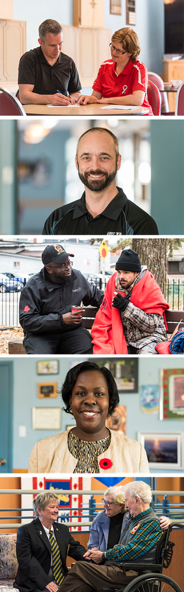

Notre devoir… honorer les vétérans
Legion.ca
04/07/2018
LA LÉGION ROYALE CANADIENNE

Slide 2


PRESENTATION TITLE
Single column text
slide without images.
Fusce aenean
Aenean lacinia bibendum nulla sed consectetur.
Integer posuere erat a ante venenatis dapibus posuere.
Donec ullamcorper nulla non metus auctor fringilla.
  Pharetra Nullam Parturient Cras Cursus
  Tortor Euismod Consectetur
04/07/2018
LA LÉGION ROYALE CANADIENNE

Slide 3
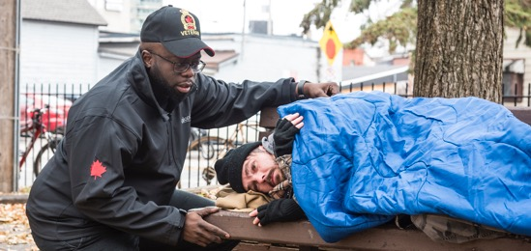
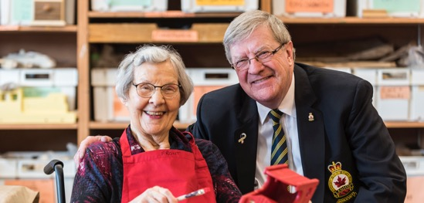
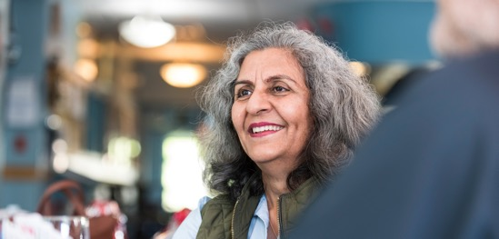
PRESENTATION TITLE
Single column text
slide with images.
Fusce aenean
Aenean lacinia bibendum nulla sed consectetur.
Integer posuere erat a ante venenatis dapibus posuere.
Donec ullamcorper nulla non metus auctor fringilla.
  Pharetra Nullam Parturient Cras Cursus
  Tortor Euismod Consectetur
04/07/2018
LA LÉGION ROYALE CANADIENNE

Slide 4
PRESENTATION TITLE
Two column
text slide
Two column
text slide
Fusce aenean
Fusce aenean
Aenean lacinia bibendum nulla sed consectetur consectetur.
Integer posuere erat a ante venenatis dapibus posuere.
Donec ullamcorper nulla non metus auctor fringilla vestibulum cursus.
Cras mattis consectetur purus sit amet fermentum lorem egestas etiam.
Morbi leo risus, porta ac consectetur ac, vestibulum at eros. Donec ullamcorper nulla non metus auctor fringilla.
Aenean lacinia bibendum nulla sed consectetur.
04/07/2018
LA LÉGION ROYALE CANADIENNE

Slide 5

Dividing slide.

Slide 6
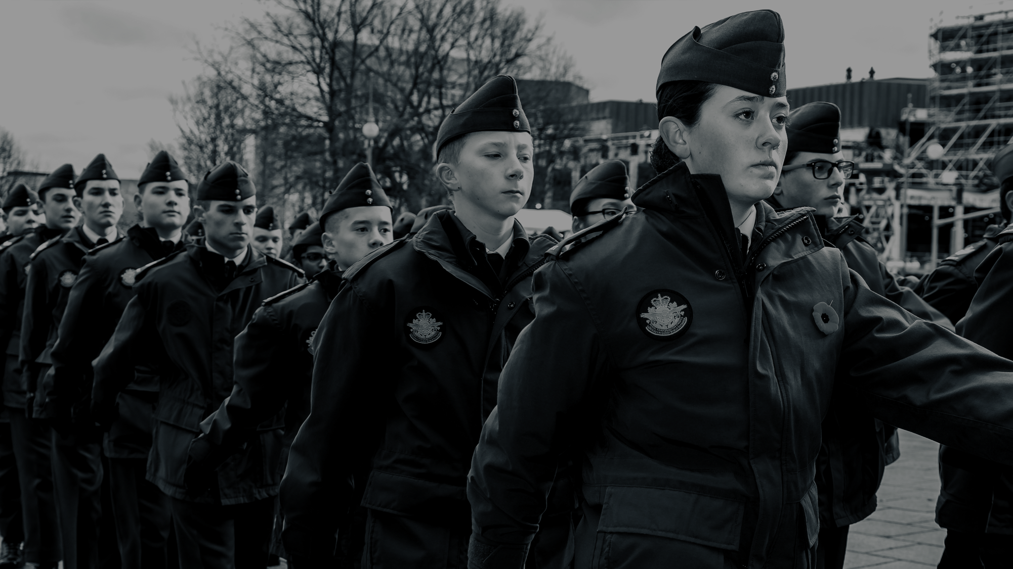
Dividing slide.

Slide 7

Dividing slide.

Slide 8

Dividing slide.

